Slide 1
Nombre et calculs

Slide 2
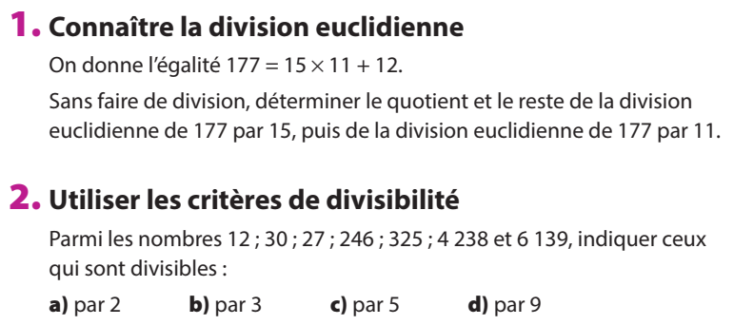
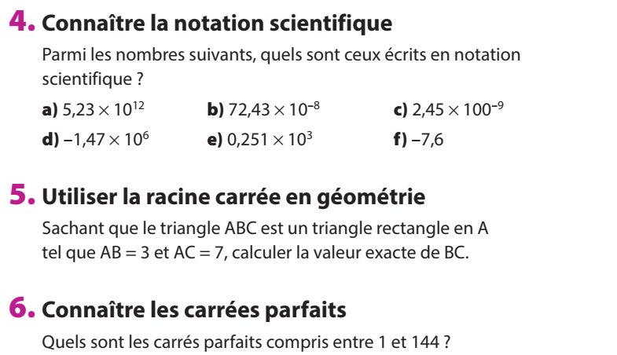
Nombre et calculs
Pour prendre un bon départ…

Slide 3
Multiples, diviseurs et nombres premiers
Multiples et diviseurs
Définitions - Multiple et diviseur
Soit $a$ et $b$ deux nombres entiers. S'il existe un nombre entier $k$ tel que $a = bk$, on dit que :
$b$ divise $a$ ou que $b$ est un diviseur de $a$ ;
ou que $a$est un multiple de $b$ou que $a$ est divisible par $b$.
Exemple
357 est divisible par 3 (car $3 + 5 + 7 = 15$ qui est divisible par 3 et $357 = 3×119$) :
357 est divisible par 3 (et par 119) et 3 est un diviseur de 357 (et 119 aussi) ;
357 est donc un multiple de 3 (et de 119).
Remarques
① Si $a = bk$ alors le reste de la division euclidienne de $a$ par $b$est nul, c'est-à-dire que $\frac{a}{b}$ est un nombre entier.
② 1 et $n$ sont des diviseurs de$n$.

Slide 4
Propriété - Nombres pairs et impairs
Soit n un nombre entier.
$n$ est pair si et seulement s'il existe un entier $p$ tel que $n = 2p$.
$n$ est impair si et seulement s'il existe un entier $p$ tel que $n=2p+1$.
Propriété – Carré d’un nombre impair
Si $n$ est impair alors $n^{2}$ est impair
Démonstration
Soit $n$ un nombre impair. Il existe un entier $p$ tel que $n=2p+1$.
$$n^{2}={\left(2p+1\right)}^{2}=\left(2p+1\right)×\left(2p+1\right)=4p^{2}+2p+2p+1=2\left(2p^{2}+2p\right)+1$$
On pose $P=2p^{2}+2p$ qui est un entier car $p$ l'est.
Comme il existe un entier $P$tel que $n^{2}=2P+1$, $n^{2}$ est aussi un nombre impair.

Slide 5
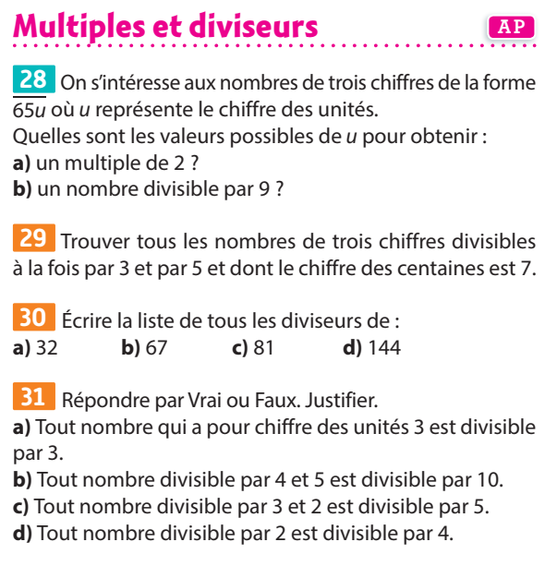

Slide 6
Nombres premiers
Définition - Nombre premier
Un nombre premier est un nombre qui admet exactement deux diviseurs : 1 et lui-même.
Remarque
1 n'est pas premier car il n'a qu'un seul diviseur, lui-même.
Exemple
Voici la liste des 10 premiers nombres premiers ; 2 ; 3 ; 5 ; 7 ; 11 ; 13 ; 17 ; 19 ; 23 ; 29.
Propriété - Diviseur premier d'un entier
Soit $n$ un nombre entier qui n'est pas premier.
Son plus petit diviseur différent de 1 est un nombre premier plus petit ou égal à $\sqrt{n}$.
Exemple
$$12=4×3=2×2×3$$
Le plus petit diviseur de 12 est 2 qui est premier.
Chacun des diviseurs premiers de 12 est plus petit que $\sqrt{12}$ ($\sqrt{12}≈3,46$).

Slide 7
Propriété - Décomposition d'un nombre entier
Tout nombre entier peut se décomposer de manière unique sous la forme d'un produit de nombres premiers.
Définition - Fraction irréductible
Une fraction est irréductible si le numérateur et le dénominateur n'admettent qu'un seul diviseur en commun : 1.
Exemple
$\frac{5}{3}$ est une fraction irréductible car le seul diviseur commun de 5 et 3 est 1.
$\frac{12}{15}$ n'est pas une fraction irréductible car 3 est un diviseur commun à 12 et 15.

Slide 8
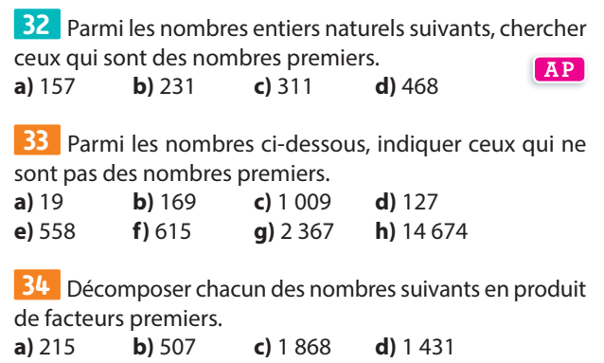
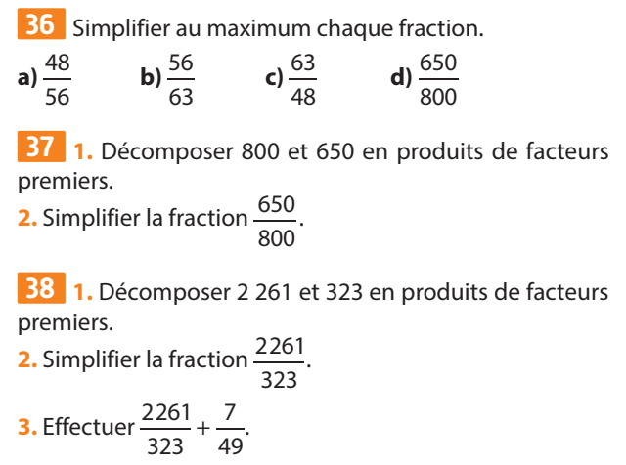
Exercices Sésamath page 55

Slide 9
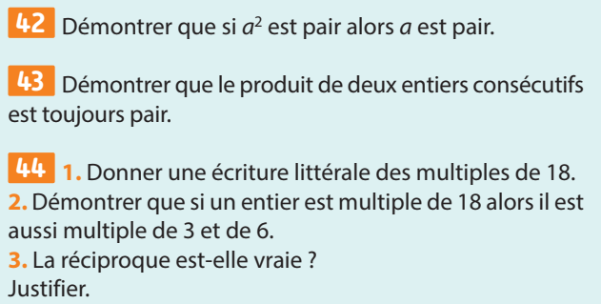

Slide 10
Puissances entières d'un nombre relatif
Notations $a^{n}$ et $a^{−n}$
Définition - Puissances d'un nombre
Pour tout nombre entier $n$ positif non nul, pour tout nombre relatif $a$ :
$$a^{n}=\underset{n facteurs}{\underbrace{a×a×…×a}}$$
Et, si a est non nul,
$$a^{−n}=\frac{1}{a^{n}}=\frac{1}{\underset{n facteurs}{\underbrace{a×a×…×a}}}$$
Par convention, $a^{0}=1$.
$a^{n}$ (lu « $a$ puissance $n$ ») est appelé puissance $n$-ième de $a$ et $n$ est appelé l'exposant.

Slide 11
Remarque
En particulier, $a^{1}=a$ et $a^{−1}=\frac{1}{a}$
Exemples
$$2^{4}=2×2×2×2=16$$
$$5^{−3}=\frac{1}{5^{3}}=\frac{1}{5×5×5}=\frac{1}{125}=0,008$$
La décomposition de 12 en produits de facteurs premiers est $2×2×3$.
On écrit $12=2^{2}×3$.

Slide 12
Calculs avec les puissances
Dans tout ce paragraphe, on considère deux nombres entiers relatifs $n$ et $m$ et un nombre $a$.
Règle - Calculs avec les puissances
Démonstration
Si $n$ et $m$ sont positifs : $a^{n}×a^{m}=\underset{n+m facteurs}{\underbrace{\underset{n facteurs}{\underbrace{a×…×a}}×\underset{m facteurs}{\underbrace{a×…×a}}}}=a^{n+m}$
Exemples
$$a^{n}×a^{m}=a^{n+m}$$
$$a^{n}×b^{n}={\left(a×b\right)}^{n}$$
$$\frac{a^{n}}{a^{m}}=a^{n−m} \left(a≠0\right)$$
$${\left(a^{m}\right)}^{p}=a^{m×p}$$
$$A = {\left(−2\right)}^{4}×{\left(−2\right)}^{3}={\left(−2\right)}^{4+3} = {\left(−2\right)}^{7}$$
$$B=7^{−3}×7^{−7}=7^{−3+\left(−7\right)}=7^{−10}$$
$$C={\left(−2\right)}^{4}×5^{4}={\left(−2×5\right)}^{4}={\left(−10\right)}^{4}$$
D $=\frac{6}{6^{−3}}=\frac{6^{1}}{6^{−3}}=6^{1−\left(−3\right)}=6^{4}$
$$E={10}^{−3×\left(−7\right)}×{10}^{2×\left(−3\right)}={10}^{21}×{10}^{−6}={10}^{21+\left(−6\right)}={10}^{15}$$

Slide 13
Remarque
Attention:
il n'y a pas de règle avec l'addition ou la soustraction de puissances.
Exemples
$$5^{3}+5^{−2}=$$
$$5×5×5+\frac{1}{5×5}=125+\frac{1}{25}=125,04$$
$$5^{3−2}=5^{1}=5 et 5^{3}+5^{−2}≠5^{3−2}$$

Slide 14
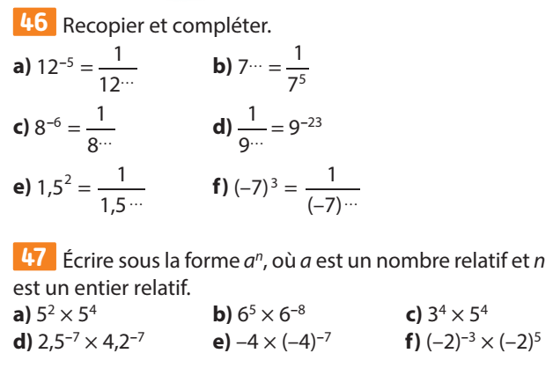
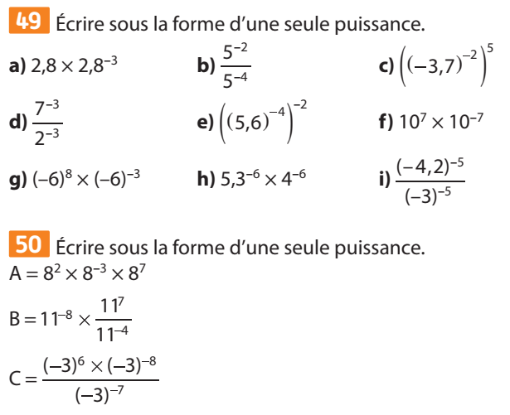
Exercices Sésamath page 55

Slide 15
Racine carrée
Définitions
Définition - Racine carrée
La racine carrée d'un nombre positif $a$ est le nombre positif, noté $\sqrt{a}$, dont le carré est $a$ :
$$\sqrt{a}×\sqrt{a}={\left(\sqrt{a}\right)}^{2}=a$$
Définition - Carré parfait
Un carré parfait est le carré d'un nombre entier.
Remarques
Le carré d'un nombre est toujours positif.
Lorsque$a$ est un nombre strictement négatif, $\sqrt{a}$ n'existe pas et n'a donc pas de sens.
Exemples
$$\begin{matrix}\sqrt{1}=1 \text{car} 1^{2}=1 \text{et} 1 \text{est} \text{positif} & {\left(\sqrt{3,6}\right)}^{2}=3,6 \text{car} 3,6>0 \\ 3^{2}=9 et 3 \text{est} \text{positif} \text{donc} \sqrt{9}=3 & \text{2 }\text{est} \text{positif} \text{donc} \sqrt{2}×\sqrt{2}={\left(\sqrt{2}\right)}^{2}=2\end{matrix}$$

Slide 16
Règle - Racine d'un carré
Pour tout nombre $a$, $\sqrt{a^{2}}=a$ si $a>0$ et $\sqrt{a^{2}}=−a$ si $a<0$.
Exemples
$\sqrt{\left(1,3\right)×\left(1,3\right)}=1,3$ car $1,3$ est positif.
$\sqrt{{\left(−5\right)}^{2}}=−\left(−5\right)=5$ car $−5$ est négatif.
En effet $\sqrt{{\left(−5\right)}^{2}}=\sqrt{25}=\sqrt{5^{2}}=5$

Slide 17
Calculs avec les racines carrées
Règle - Calculs avec les racines carrées
Pour tous nombres positifs $a$ et $b$:
Exemples
$$\sqrt{2}×\sqrt{3}=\sqrt{2×3}=\sqrt{6}$$
$$\sqrt{\frac{36}{25}}=\frac{\sqrt{36}}{\sqrt{25}}=\frac{6}{5}$$
Remarque
Attention $\sqrt{a}+\sqrt{b}≠\sqrt{a+b}$
En effet, on a par exemple 25 = 16 + 9, mais $\sqrt{25}=5$ et $\sqrt{16}+\sqrt{9}=4+3=7$ donc $\sqrt{25}≠\sqrt{16}+\sqrt{9}$
$\sqrt{\frac{a}{b}}=\frac{\sqrt{a}}{\sqrt{b}}$ ($b≠0)$
$$\sqrt{a×b}=\sqrt{a}×\sqrt{b}$$

Slide 18
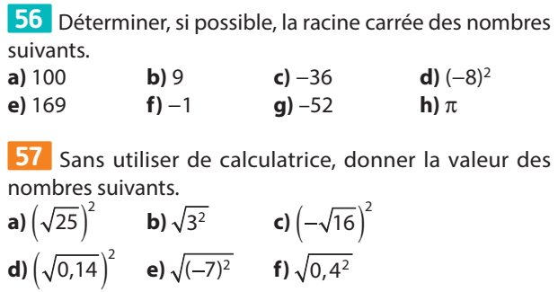
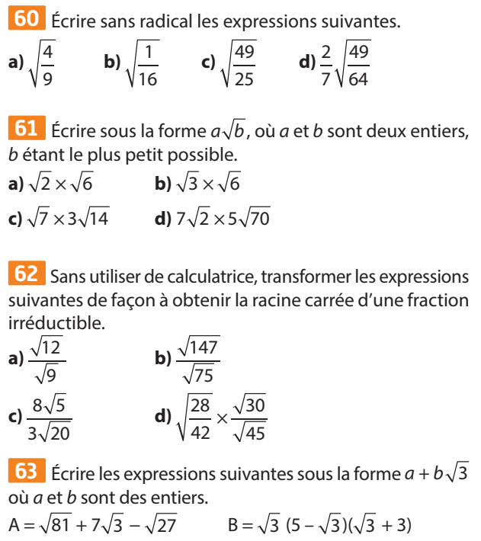
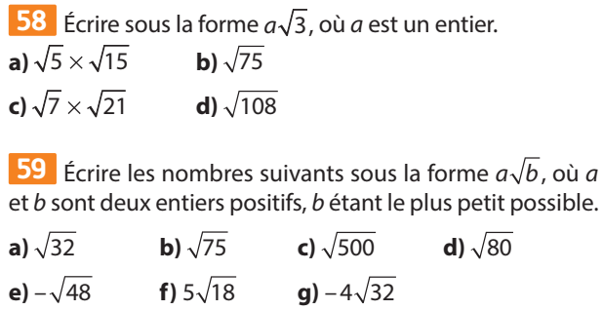
Exercices Sésamath page 56

Slide 19
Ensemble de nombres
Définitions - Ensemble de nombres
L'ensemble des entiers naturels, noté $ℕ$, est l'ensemble des nombres qui peuvent s'écrire sous forme d'un entier positif : $ℕ= \{0 ; 1 ;2 ;3 ;4 ;…\}$
L'ensemble des entiers relatifs, noté $ℤ$, est l'ensemble des nombres qui peuvent s'écrire sous forme d'un entier positif ou négatif : $ℤ=\{…; −3 ; −2 ; −1 ;0 ;1 ;2 ;3 ;…\}$
L'ensemble des nombres décimaux, noté $𝔻$, est l'ensemble des quotients qui peuvent s'écrire sous la forme $\frac{a}{{10}^{n}}$ avec $a$ un entier relatif et $n$ un entier positif.
L'ensemble des nombres rationnels, noté $ℚ$, est l'ensemble des nombres qui peuvent s'écrire sous la forme d'un quotient $\frac{a}{b}$ avec $a$ un entier relatif et $b$ un entier relatif non nul.
Exemples
$\frac{6}{3}∈ℕ$ car $\frac{6}{3}=2$ $−45∈ℤ$ $12,45∈𝔻$ car $12,45=\frac{1245}{100}=\frac{1245}{{10}^{2}}$ $−\frac{17}{11}∈ℚ$

Slide 20
Définition - Nombres réels
Soit une droite munie d'une origine O et d'une graduation.
L'ensemble des abscisses de l'axe ainsi défini s'appelle l'ensemble des nombres réels et se note $ℝ$.
Un tel axe est appelé droite des réels.
Propriété - Inclusion des ensembles de nombres
Les entiers naturels sont aussi des entiers relatifs qui sont des nombres décimaux qui sont
des quotients : $ℕ⊂ℤ⊂𝔻⊂ℚ⊂ℝ$
Exemples
D'après l'activité 1 , on peut construire un segment de longueur $\sqrt{2}$ et ce n'est pas un quotient :
c'est un nombre réel.
L'écriture décimale de $π$ n'est pas périodique, ce n'est pas un quotient : c'est un nombre réel.
Propriété - Nature des racines carrées
Soit $n$ un entier. $\sqrt{n}$ est soit un entier dans le cas où $n$ est un carré parfait soit un irrationnel.
Exemple
$\sqrt{5}$ est un nombre irrationnel et $\sqrt{9}$ est un nombre entier.

Slide 21
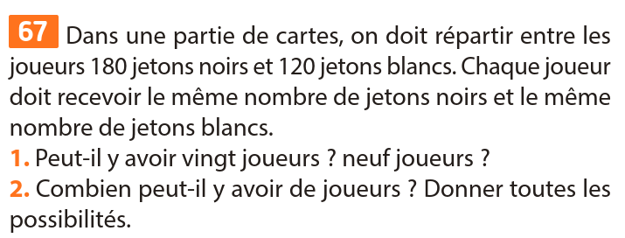
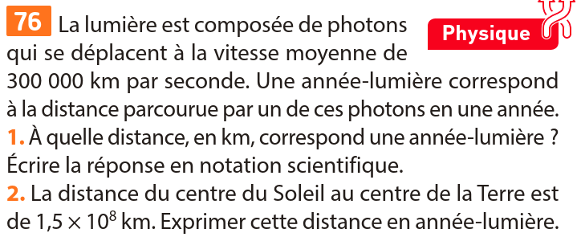
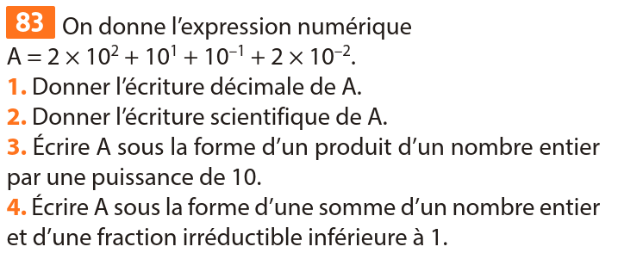
Exercices bilan – Sésamath page 57 et 58

Slide 22
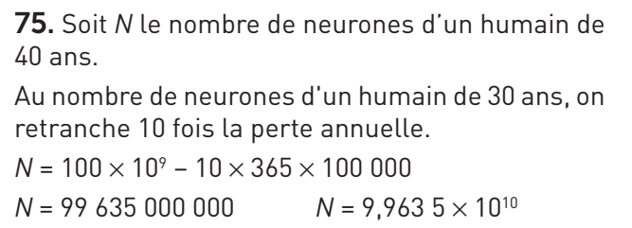
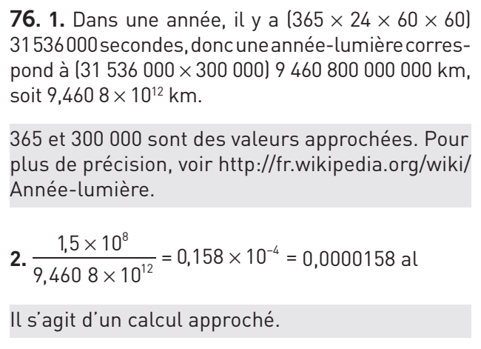
Exercices bilan – Sésamath page 57 et 58

Slide 23
